Slide 1
สหกิจศึกษา 2557
เอกสารประกอบการปฏิบัติงานสหกิจศึกษา

Slide 2
สหกิจศึกษา คณะเทคโนโลยีสารสนเทศและการสื่อสาร
เอกสารประกอบการปฏิบัติงานสหกิจศึกษา

Slide 3
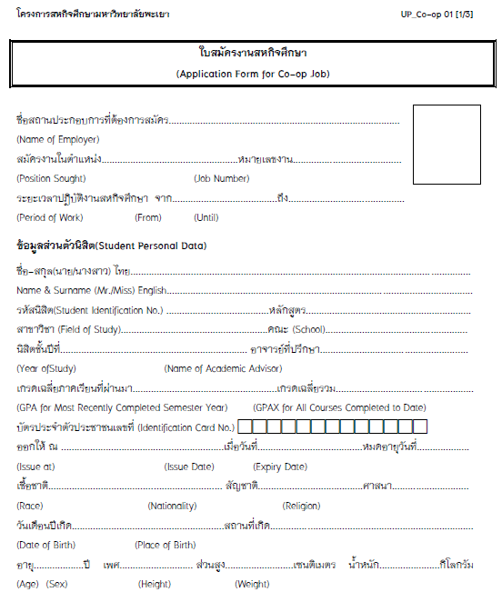
เอกสารประกอบการปฏิบัติงานสหกิจศึกษา (1)
Co-op 01
ใบสมัครงานสหกิจศึกษา
ผู้รับผิดชอบ: นิสิต
(ภายหลังประกาศผลการคัดเลือก
ก่อนอบรมเตรียมความพร้อม)

Slide 4
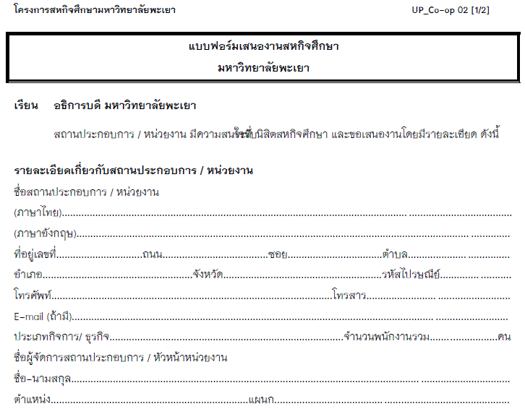
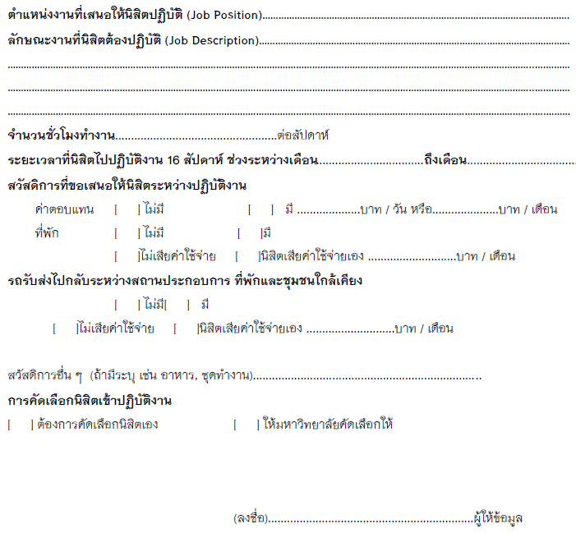
เอกสารประกอบการปฏิบัติงานสหกิจศึกษา (2)
Co-op 02
แบบฟอร์มเสนองานสหกิจศึกษา
ผู้รับผิดชอบ: บริษัท
(ช่วงเวลาที่คณะติดต่อประสานงาน)

Slide 5
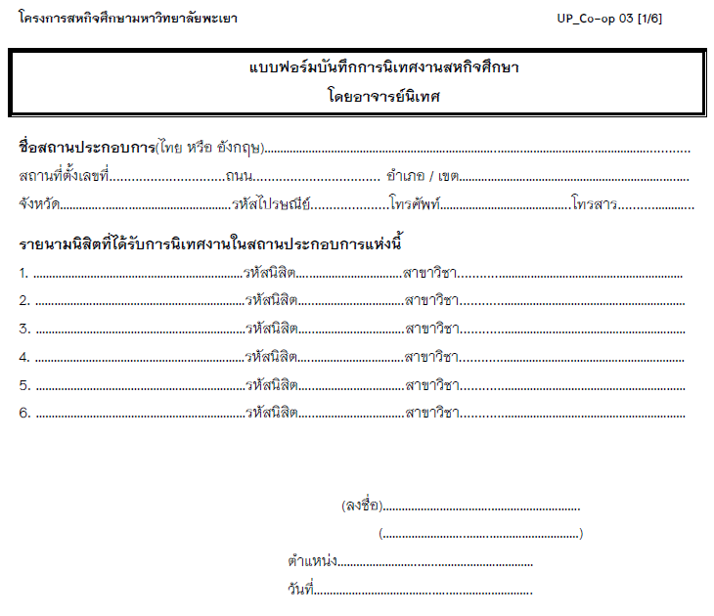
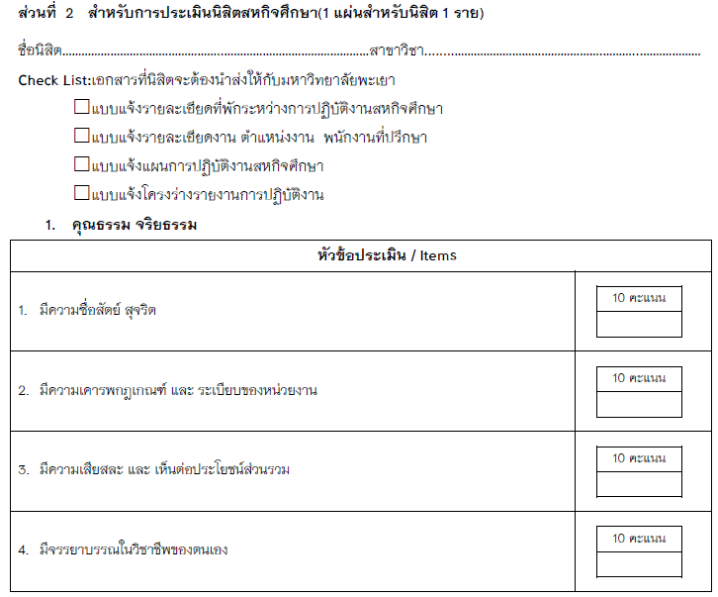
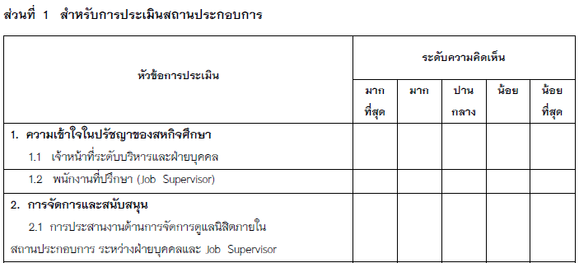
เอกสารประกอบการปฏิบัติงานสหกิจศึกษา (3)
Co-op 03
แบบฟอร์มบันทึกการนิเทศงาน
สหกิจศึกษา โดยอาจารย์นิเทศ
ผู้รับผิดชอบ: อาจารย์นิเทศ
(ช่วงเวลาอาจารย์ไปนิเทศ)

Slide 6
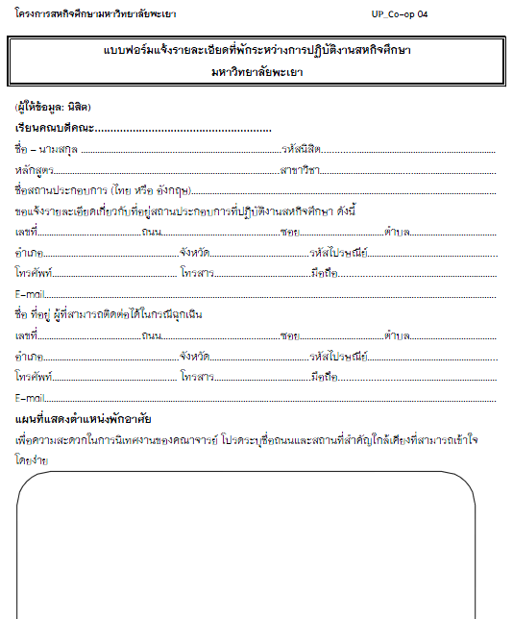
เอกสารประกอบการปฏิบัติงานสหกิจศึกษา (4)
Co-op 04
แบบฟอร์มแจ้งรายละเอียดที่พักระหว่างการปฏิบัติงานสหกิจศึกษา
ผู้รับผิดชอบ: นิสิต
(ภายในสัปดาห์ที่ 1 ของการทำงาน และส่งไฟล์มาทางอีเมล์ Jom_phc@msn.com)

Slide 7
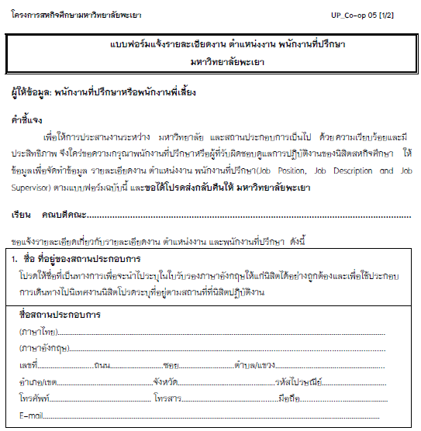
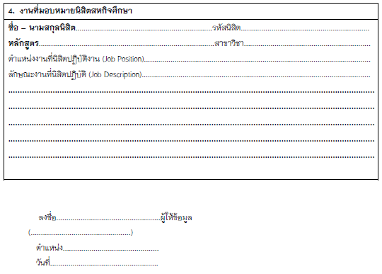
เอกสารประกอบการปฏิบัติงานสหกิจศึกษา (5)
Co-op 05
แบบฟอร์มแจ้งรายละเอียดงาน ตำแหน่งงาน พนักงานที่ปรึกษา
ผู้รับผิดชอบ: บริษัท
(ภายในสัปดาห์ที่ 1 ของการทำงาน และส่งไฟล์มาทางอีเมล์ Jom_phc@msn.com)

Slide 8
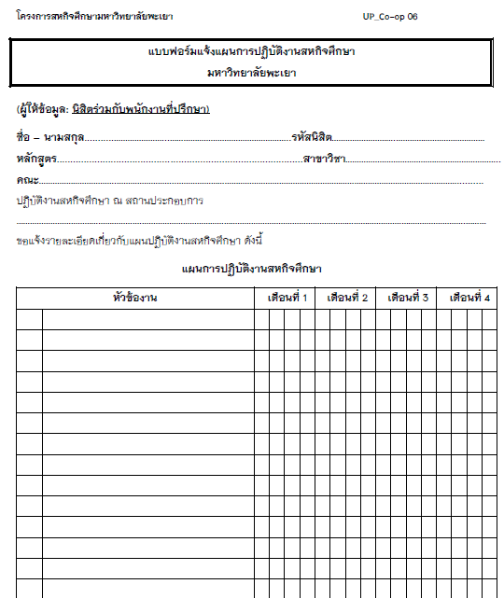
เอกสารประกอบการปฏิบัติงานสหกิจศึกษา (6)
Co-op 06
แบบฟอร์มแจ้งแผนการปฏิบัติงานสหกิจศึกษา
ผู้รับผิดชอบ: บริษัท + นิสิต
(ภายในสัปดาห์ที่ 2 ของการทำงาน และส่งไฟล์มาทางอีเมล์ Jom_phc@msn.com)

Slide 9
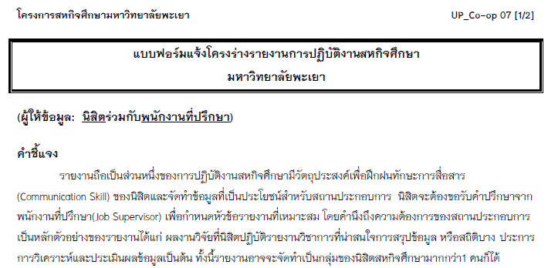
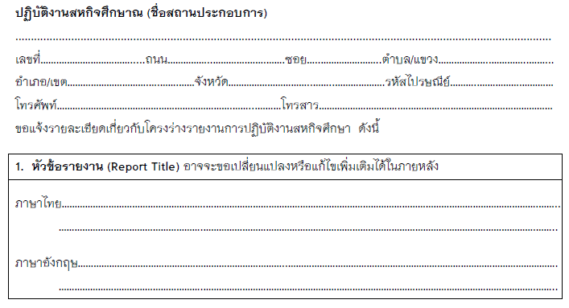
เอกสารประกอบการปฏิบัติงานสหกิจศึกษา (7)
Co-op 07
แบบฟอร์มแจ้งโครงร่างรายงานการปฏิบัติงานสหกิจศึกษา
ผู้รับผิดชอบ: บริษัท + นิสิต
(ภายในสัปดาห์ที่ 3 ของการทำงาน และส่งไฟล์มาทางอีเมล์ Jom_phc@msn.com)

Slide 10
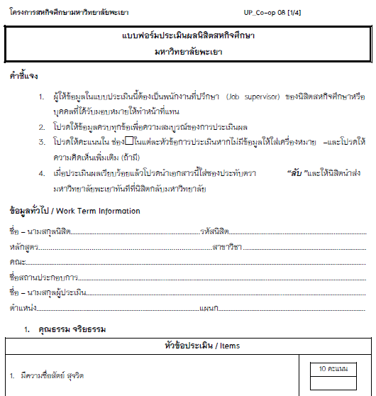
เอกสารประกอบการปฏิบัติงานสหกิจศึกษา (8)
Co-op 08
แบบฟอร์มประเมินผลนิสิต
สหกิจศึกษา
ผู้รับผิดชอบ: บริษัท
(ใส่ซอง “ลับ” ฝากนิสิตนำกลับมา และส่งวันสัมมนาสหกิจศึกษา)

Slide 11
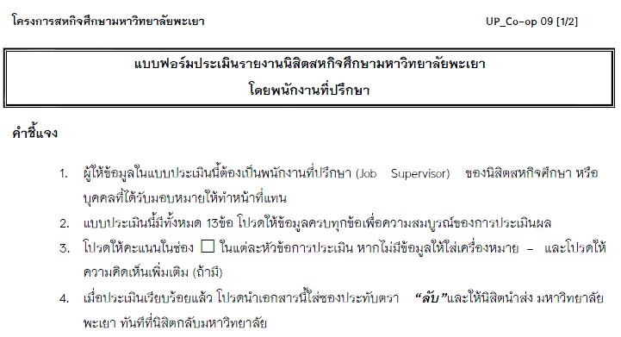
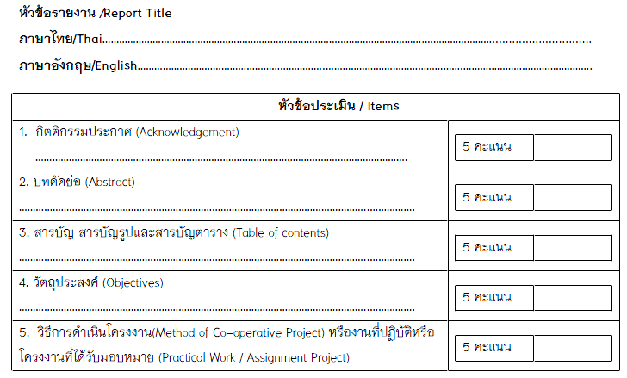
เอกสารประกอบการปฏิบัติงานสหกิจศึกษา (9)
Co-op 09
แบบฟอร์มประเมินรายงานนิสิต
สหกิจศึกษา โดยพนักงานที่ปรึกษา
ผู้รับผิดชอบ: บริษัท
(ใส่ซอง “ลับ” ฝากนิสิตนำกลับมา และส่งวันสัมมนาสหกิจศึกษา)

Slide 12
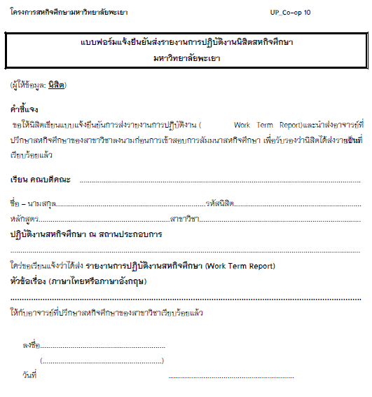
เอกสารประกอบการปฏิบัติงานสหกิจศึกษา (10)
Co-op 10
แบบฟอร์มแจ้งยืนยันส่งรายงานการปฏิบัติงานนิสิตสหกิจศึกษา
ผู้รับผิดชอบ: นิสิต
(หลังจากกลับมาแล้วและส่งวันสัมมนาสหกิจศึกษา)

Slide 13
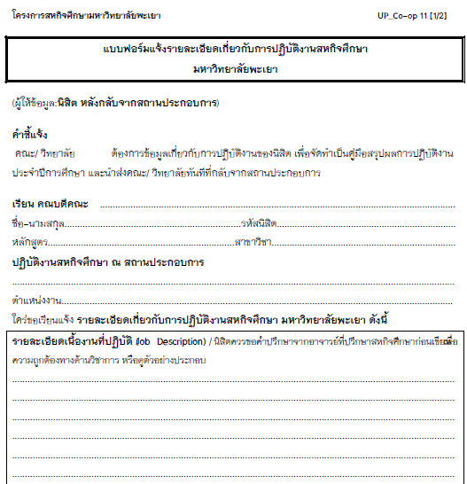
เอกสารประกอบการปฏิบัติงานสหกิจศึกษา (11)
Co-op 11
แบบฟอร์มแจ้งรายละเอียดเกี่ยวกับการปฏิบัติงานสหกิจศึกษา
ผู้รับผิดชอบ: นิสิต
(หลังจากกลับมาแล้ว และส่งวันสัมมนาสหกิจศึกษา)

Slide 14
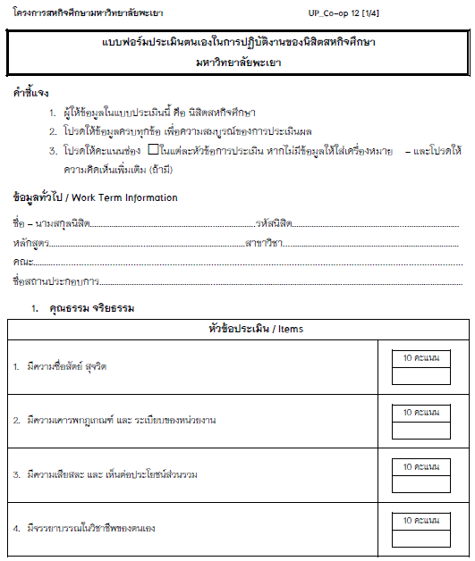
เอกสารประกอบการปฏิบัติงานสหกิจศึกษา (12)
Co-op 12
แบบฟอร์มประเมินตนเองในการปฏิบัติงานของนิสิตสหกิจศึกษา
ผู้รับผิดชอบ: นิสิต
(หลังจากกลับมาแล้ว และส่งวันสัมมนาสหกิจศึกษา)

Slide 15
เอกสารประกอบการปฏิบัติงานสหกิจศึกษา (13-14)
เล่มรายงานการปฏิบัติงานประจำวัน จำนวน 1 เล่ม (ใช้คลิปดำหนีบ)
เล่มรายงานสหกิจศึกษา จำนวนขึ้นอยู่กับกรรมการสอบ (ใช้คลิปดำหนีบ)
(หลังจากกลับมาแล้วและส่งวันสัมมนาสหกิจศึกษา)
ไฟล์นำเสนองาน ใช้นำเสนองานในวันสัมมนาสหกิจศึกษา ถ้าเป็นงานเดียวกันที่ทางบริษัทให้ทำด้วยกัน ก็ขึ้น Present พร้อมกันได้เลย แต่บางหัวข้อต้องแยกของตนเองเพราะบางหัวข้อไม่เหมือนกันแน่นอน Present 10-15 นาที

Slide 16
สรุป ช่วงเวลาการดำเนินการด้านเอกสารสหกิจศึกษา
เอกสาร | สัปดาห์ที่
 | 1 | 2 | 3 | 4 | 5 | 6 | 7 | 8 | 9 | 10 | 11 | 12 | 13 | 14 | 15 | 16 | หลังจาก กลับมาแล้ว
Co-op 03
Co-op 04
Co-op 05
Co-op 06
Co-op 07
Co-op 08
Co-op 09
Co-op 10
Co-op 11
Co-op 12
ช่วงอาจารย์นิเทศสหกิจศึกษา
แบบฟอร์มนิเทศฯ
แจ้งที่พัก
แจ้งรายละเอียดงาน
แจ้งรายละเอียดงาน/ตำแหน่ง
แจ้งแผนการปฏิบัติงาน
เอกสาร “ลับ” บริษัทฝากนิสิตกลับมาคณะ
แบบประเมินนิสิตสหกิจ
เอกสาร “ลับ” บริษัทฝากนิสิตกลับมาคณะ
แบบประเมินรายงานนิสิตสหกิจ
ก่อนเข้าสัมมนาสหกิจศึกษา
แบบยืนยันการส่งรายงานการปฏิบัติสหกิจ
ก่อนเข้าสัมมนาสหกิจศึกษา
แบบแจ้งรายละเอียดการปฏิบัติสหกิจศึกษา
แบบประเมินตนเอง
ก่อนเข้าสัมมนาสหกิจศึกษา
ผู้รับผิดชอบ
นิสิตสหกิจศึกษา
บริษัท
บริษัท + นิสิตสหกิจศึกษา

Slide 17
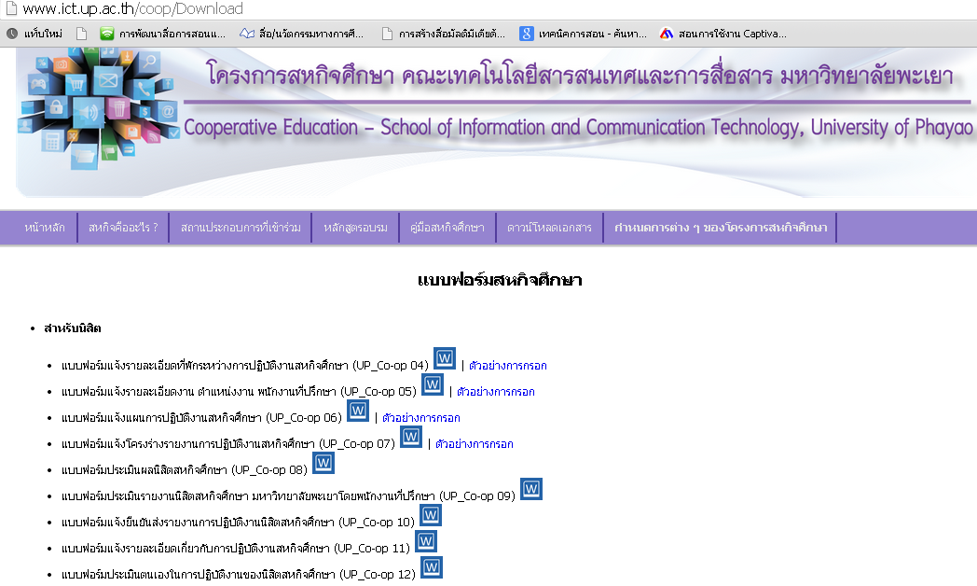
ช่องทางการดาวน์โหลดเอกสาร
www.ict.up.ac.th/coop

Slide 18
ผู้ประสานงานนิสิตสหกิจศึกษา คณะ ICT
นายกิตติคุณ นุผัด (พี่จอม) | Jom_phc@msn.com
 | 083-9534555
ดร.รังสรรค์ เกตุอ๊อต (อ.ปู) | rangsank@gmail.com
 | 089-5255469

Slide 19
สรุปเอกสารประกอบการปฏิบัติงานสหกิจศึกษา
Co-op 01 ใบสมัครงานสหกิจศึกษา
Co-op 04 แบบฟอร์มแจ้งรายละเอียดที่พักระหว่างการปฏิบัติงานสหกิจศึกษา
Co-op 05 แบบฟอร์มแจ้งรายละเอียดงาน ตำแหน่งงาน พนักงานที่ปรึกษา
Co-op 06 แบบฟอร์มแจ้งแผนการปฏิบัติงานสหกิจศึกษา
Co-op 07 แบบฟอร์มแจ้งโครงร่างรายงานการปฏิบัติงานสหกิจศึกษา
Co-op 08 แบบฟอร์มประเมินผลนิสิตสหกิจศึกษา

Slide 20
สรุปเอกสารประกอบการปฏิบัติงานสหกิจศึกษา
Co-op 09 แบบฟอร์มประเมินรายงานนิสิตสหกิจศึกษา โดยพนักงานที่ปรึกษา
Co-op 10 แบบฟอร์มแจ้งยืนยันส่งรายงานการปฏิบัติงานนิสิตสหกิจศึกษา
Co-op 11 แบบฟอร์มแจ้งรายละเอียดเกี่ยวกับการปฏิบัติงานสหกิจศึกษา
Co-op 12 แบบฟอร์มประเมินตนเองในการปฏิบัติงานของนิสิตสหกิจศึกษา
รายงานการปฏิบัติงานประจำวัน
รายงานสหกิจศึกษา
ไฟล์นำเสนองาน

